Slide 1
Recursividade

Slide 2
Recursão
Repetição pode ser obtida de 2 maneiras:
  Laços (for, while, etc)
  Chamada recursiva de métodos (recursão)
Recursão é uma técnica de programação na qual um método chama a si mesmo.

Slide 3

Recursividade
Considere por exemplo que queremos definir a operação de multiplicação, em termos da operação mais simples de adição:
  Informalmente, multiplicar m por n (onde n não é negativo) é somar m, n vezes:
Solução de problema que realiza operações repetidamente pode ser implementada usando comando de repetição (também chamado de comando iterativo ou comando de iteração).
Programação II

Slide 4
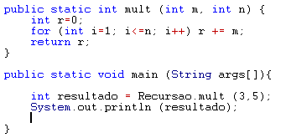
Implementação iterativa da multiplicação
Programação II

Slide 5
Multiplicação Revursiva
Podemos também implementar a multiplicação de um número m por n somando m com a multiplicação de m por n-1.
  m * n = m + (m * (n-1))
  2*4 = 2 + (2*3)
Estou chamando de novo a operação de multiplicação mas agora para resolver um sub-problema que é parte do anterior.
Programação II

Slide 6

A multiplicação de um número inteiro por outro inteiro maior ou igual a zero pode ser definida recursivamente por indução matemática como a seguir:
  m x n = 0 se n ==0
  m × n = m + (m × (n − 1)) se n > 0
Que pode ser implementado em Java da seguinte maneira:
Recursão é o equivalente em programação da indução matemática que é uma maneira de definir algo em termos de si mesmo.
Programação II

Slide 7
Fatorial recursivo
Definição não recursiva (tradicional):
  N! = 1, para N <= 1.
  N! = 1 x 2 x 3 x .... x N, para N>0
Definição recursiva:
  N! = 1, para N <= 1;
  N! = N x (N - 1)!, para N > 0.
Programação II

Slide 8

Fatorial recursivo
Definição não recursiva (tradicional):
  N! = 1, para N <=1.
  N! = 1 x 2 x 3 x .... x N, para N>0
implementação iterativa:
Programação II

Slide 9
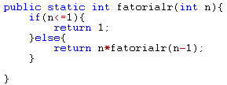
Fatorial recursivo
Caso base
  Definição recursiva:
  N! = 1, para N <= 1;
  N! = N x (N - 1)!, para N > 0.
Caso recursivo
Um método que chama a si mesmo é chamado de método recursivo.
Programação II

Slide 10
Características dos programas recursivos
a) Chama a si mesmo para resolver parte do problema;
b) Existe pelo menos um caso básico que é resolvido sem chamar a si mesmo.
Programação II

Slide 11
Recursão Linear
A recursão linear é a forma mais simples de recursão.
O método faz apenas uma chamada recursiva (uma chamada a si mesmo).
Esse tipo de recursão é útil quando se analisam os problemas de algoritmo em termos:
  Do primeiro ou último elemento
  Mais um conjunto restante que tem a mesma estrutura que o conjunto original
Programação II

Slide 12
Recursão Linear (Exemplo)
Exemplo: Soma de n inteiros em um array A
se n=1 somaLinear=A[0]
senão somaLinear = A[n-1]+SomaLinear(A, n-1)
Algorithm linearSum(A, n):
Input:
um array A e um inteiro n que contém o tamanho de A
Output:
A soma dos primeiros n elementos de A
if n = 1 then
return A[0]
else
return linearSum(A, n - 1) + A[n -1]
Programação II

Slide 13

Recursão Linear (Exemplo)
Trace:
call
return
15
+
A
[
4
] =
15
+
5
=
20
LinearSum
(
A
,
5
)
call
return
13
+
A
[
3
] =
13
+
2
=
15
LinearSum
(
A
,
4
)
call
return
7
+
A
[
2
] =
7
+
6
=
13
LinearSum
(
A
,
3
)
call
return
4
+
A
[
1
] =
4
+
3
=
7
LinearSum
(
A
,
2
)
call
return
A
[
0
] =
4
LinearSum
(
A
,
1
)
Programação II
Notes:
Sequences

Slide 14
Exercício 1
Faça um método recursivo que inverta o conteúdo de uma determinada array.
Programação II

Slide 15
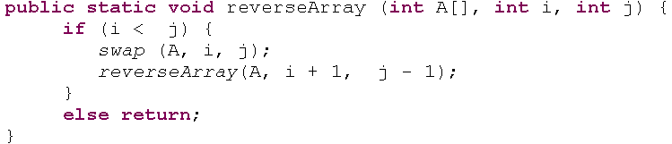
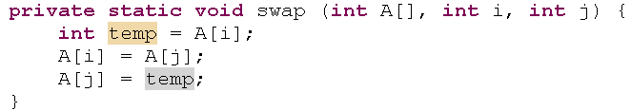
Invertendo o conteúdo de um Array
Algoritmo ReverseArray(A, i, j):
Input: Um array A e 2 índices inteiros i ej
Output: O inverso dos elementos em A começando no índice i e fianlizando em j
if i < j then
Swap A[i] and A[ j]
ReverseArray(A, i + 1, j - 1)
return
Notes:
Sequences

Slide 16
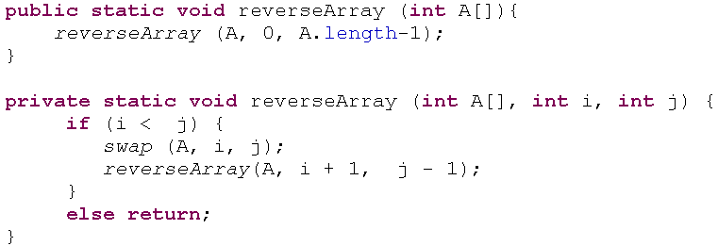
Definindo argumentos
Ao criar métodos recursivos, é importante definir os métodos de maneira a facilitar a recursão.
Isso algumas vezes requer que definamos alguns parâmetros adicionais a serem passados pelo método recursivo.
  Por exemplo, nós definimos o método recursivo como ReverseArray(A, i, j), não como ReverseArray(A).
Uma maneira mais elegante é:
  criar um método público com menos argumentos e não recursivo (para as outras classes chamarem)
  e um método privado recursivo com os argumentos necessários.
método público
não recursivo
método
privado
recursivo
Notes:
Sequences

Slide 17
Recursão Binária
Recursão binária ocorre sempre que houver 2 chamadas recursivas para cada caso não básico.
Estas chamadas podem, por exemplo, ser usadas para resolver duas metades do mesmo problema.
Using Recursion

Slide 18
Seqüência de Fibonacci
A seqüência de Fibonacci é a seqüência de inteiros:
  0, 1, 1, 2, 3, 5, 8, 13, 21, 34, ...
Cada elemento nessa seqüência é a soma dos dois elementos anteriores. Por exemplo:
  0+1=1; 1+1=2; 1+2=3; 2+3=5 ...
  Assume-se que os 2 primeiros elementos são 0 e 1.
Se partirmos que fib(0)=0 e fib(1)=1 e assim por diante, podemos definir um número da seqüência fibonnaci da seguinte maneira:
  fib(n)=n se n==0 OU n==1
  fib(n)=fib(n-2)+fib(n-1) se n>=2
Programação II

Slide 19

Seqüência de Fibonacci (Implementação)
  fib(n)=n se n==0 OU n==1
  fib(n)=fib(n-2)+fib(n-1) se n>=2
Programação II

Slide 20
Múltiplas chamadas recursivas
Recursão múltipla ocorre quando um método faz mais de 2 chamadas recursivas.
Aplicação mais comum: enumerar várias configurações para resolver um quebra-cabeças

Slide 21
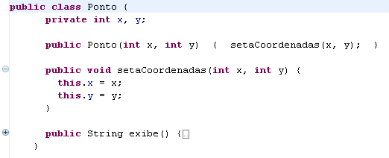
Chamada a um método
parâmetros formais
int x=2, y=3;
Ponto p = new Ponto ();
p.setaCoordenadas (x, y);
p.exibe();
Tipos dos parâmetros reais
devem ser compatíveis com
tipos dos parâmetros formais
parâmetros reais
Programação II

Slide 22
Chamada a um método
parâmetros formais
int x=2, y=3;
Ponto p = new Ponto ();
p.setaCoordenadas (x, y);
p.exibe();
Parâmetros formais são variáveis locais do método.
Outras variáveis locais podem ser declaradas (ex: r em mult).
parâmetros reais
Programação II

Slide 23
Chamada a um método
parâmetros formais
int x=2, y=3;
Ponto p = new Ponto ();
p.setaCoordenadas (x, y);
p.exibe();
Quando execução de uma chamada termina, execução retorna ao ponto da chamada.
parâmetros reais
Programação II

Slide 24
Chamada de método
Quando um método é chamado:
  é necessários inicializar os parâmetros formais com os valores passados como argumento;
  sistema precisa saber onde reiniciar a execução do programa;
  ...
Informações de cada método (variáveis e endereço de retorno) deve ser guardada até o método acabar a sua execução.
Mas como o programa diferencia a variável n da primeira chamada da variável n da segunda chamada do método fatorialr?
Profa. Patricia Jaques - Programação II

Slide 25
Registro de ativação
Registro de ativação:
  área de memória que guarda o estado de uma função, ou seja:
    variáveis locais
    valores dos parâmetros;
    endereço de retorno (instrução após a chamada do método corrente);
    valor de retorno.
Registro de ativação são criados em uma pilha em tempo de execução;
Existe um registro de ativação (um nó na pilha) para cada chamada ao método;
Quando um método é chamado é criado um registro de ativação para este e este é empilhado na pilha;
Quando o método finaliza sua execução o registro de ativação desse método é desalocado.
Programação II

Slide 26
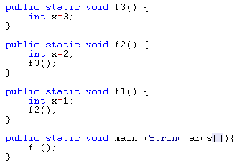
Registro de ativação
Parâmetros e
variáveis locais
Endereço de retorno
Valor de retorno
topo da pilha
Registro de ativação de f3()
Parâmetros e
variáveis locais
Endereço de retorno
Valor de retorno
Registro de ativação de f2()
Parâmetros e
variáveis locais
Endereço de retorno
Valor de retorno
Registro de ativação de f1()
...
Registro de ativação do método main()
Programação II

Slide 27
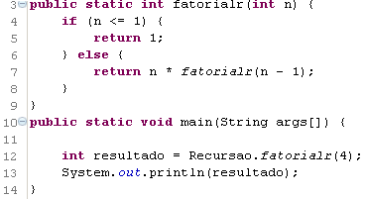
Registro de ativação: exemplo
n=1
PC=7
fatorial de 4
topo
Registro de ativação de fat(1)
  fat (4) → main
1
n=2
PC=7
  4*fat(3)
=24
topo
Registro de ativação de fat(2)
    3*fat(2)
=6
      2*fat(1)
=2
2
n=3
PC=7
        1
topo
Registro de ativação de fat(3)
6
Registro de ativação de
fat(4)
n=4
PC = 12
topo
24
=24
resultado
…
Programação II

Slide 28
A cada término de FAT, o controle retorna para a expressão onde foi feita a chamada na execução anterior, e o último conjunto de variáveis que foi alocado é liberado nesse momento. Esse mecanismo utiliza uma pilha.
A cada nova chamada do método FAT, um novo conjunto de variáveis (n, FAT) é alocado.

Slide 29
Dicas para desenvolver algoritmos recursivos
Montar, inicialmente, uma definição (especificação) recursiva do problema, como segue:
  1. Definir pelo menos um caso básico;
  2. Quebrar o problema em subproblemas, definindo o(s) caso(s) recursivo(s);
  3. Fazer o teste de finitude, isto é, certificar-se de que as sucessivas chamadas recursivas levam obrigatoriamente, e numa quantidade finita de vezes, ao(s) caso(s) básico(s).
Depois, é só traduzir essa especificação para a linguagem de programação.
Programação II

Slide 30
Vantagens e Desvantagens
Vantagens da recursão
  Redução do tamanho do código fonte
  Maior clareza do algoritmo para problemas de definição naturalmente recursiva
Desvantagens da recursão
  Baixo desempenho na execução devido ao tempo para gerenciamento das chamadas
  Dificuldade de depuração dos subprogramas recursivos, principalmente se a recursão for muito profunda
Programação II

